Slide 1
09
YOLOV4

Slide 2
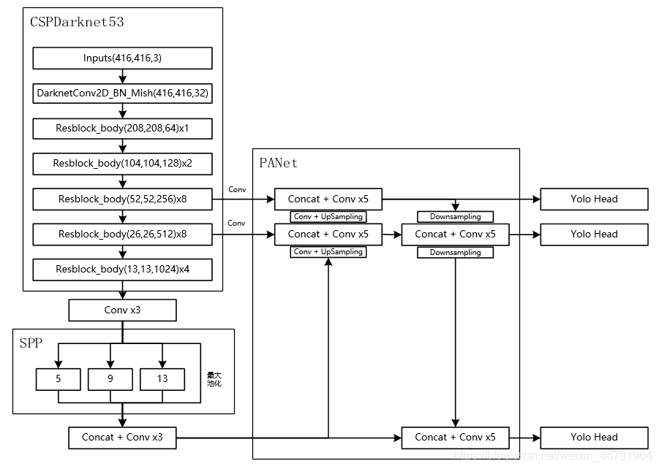
YOLO V4
YOLO-V4整体网络结构
YOLO-v4是YOLO-v3的加强版！
其主要在YOLO-v3的基础上添加了一些小改进。
因此YOLO-v4和YOLO-v3整体的预测思路是没有差别的！解码的过程甚至一模一样。

Slide 3
YOLO V4
YOLO-V4整体网络结构
YOLO-v4的小改进遍布方方面面，主要有以下几点：
1、主干特征提取网络的改进，
Darknet53 -> CSPDarknet53
2、加强特征提取网络的改进，
使用了SPP和PANet结构

Slide 4
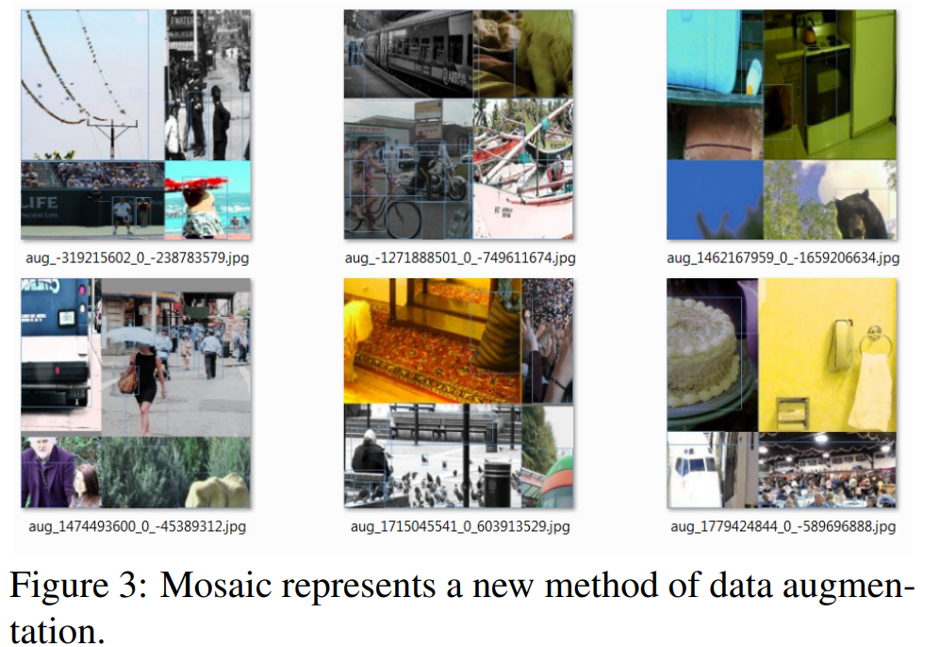
YOLO V4
3、数据增强方面的改进，
使用了Mosaic数据增强
Mosaic数据增强方法不同于一般的数据增强的方式是对一张图片进行扭曲、翻转、色域变化，而是对4张图片进行拼接，然后送入神经网络中去学习。
这极大丰富了检测物体的背景！

Slide 5
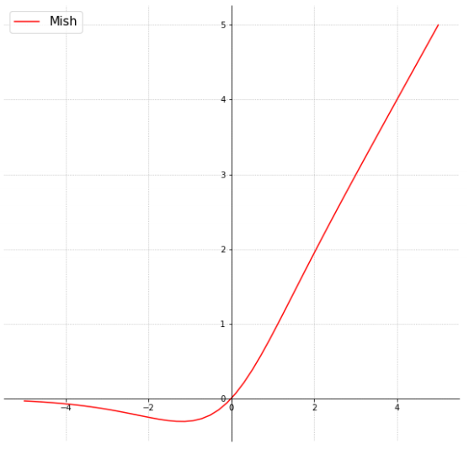

YOLO V4
4、Loss方面的改进，
使用了CIOU作为回归Loss
5、激活函数的改进，
使用了MISH激活函数
CIOU考虑到bbox回归三要素中的长宽比还没被考虑到计算中，因此额外有加关于长宽比的惩罚项。
它一种自正则的非单调神经激活函数，平滑的激活函数允许更好的信息深入神经网络，从而得到更好的准确性和泛化

Slide 6
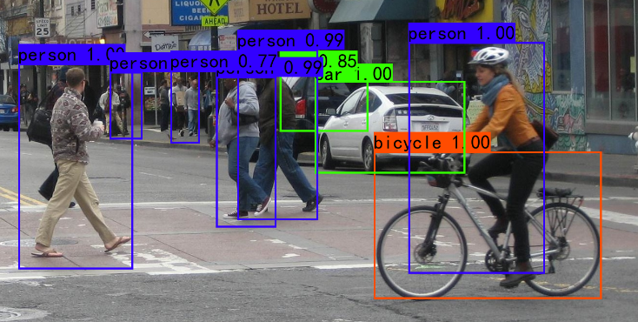
YOLO V4
YOLO-v4作为YOLO-v3的改进版，其整体结构差距不大，我们只需要了解了YOLO-v3的结构再理解这些小改进，就能对YOLO-v4有一个非常完整的掌握了！

Slide 7
10
YOLOV5

Slide 8

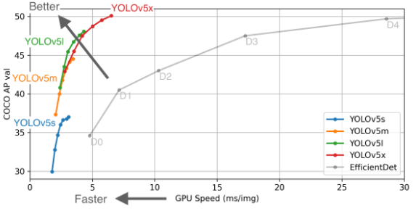
YOLO V5
在YOLO-v4发布仅仅两个月后，YOLO-v5的第一个版本就出现了，其性能与YOLO-V4不相伯仲，同样也是现今最先进的对象检测技术，并在推理速度上是目前最强。

Slide 9
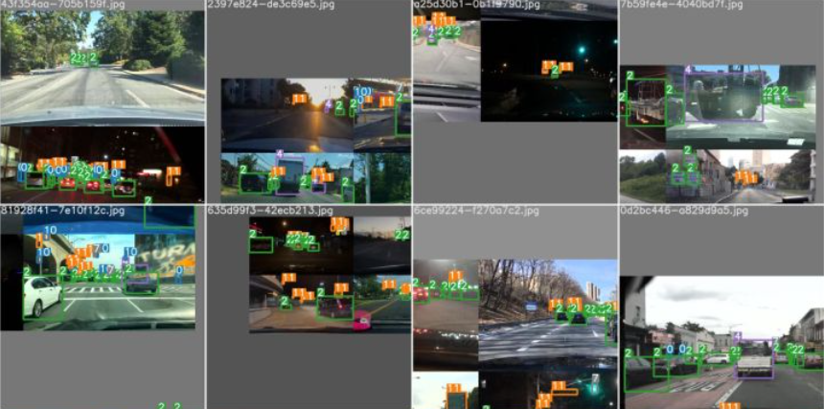
YOLO V5
数据增强
YOLO-v5在数据加载器进行三种数据增强：缩放，色彩空间调整和马赛克增强。
由于马赛克数据增强确实能有效解决模型训练中最头疼的“小对象问题”，所以在这里又接着使用了。

Slide 10
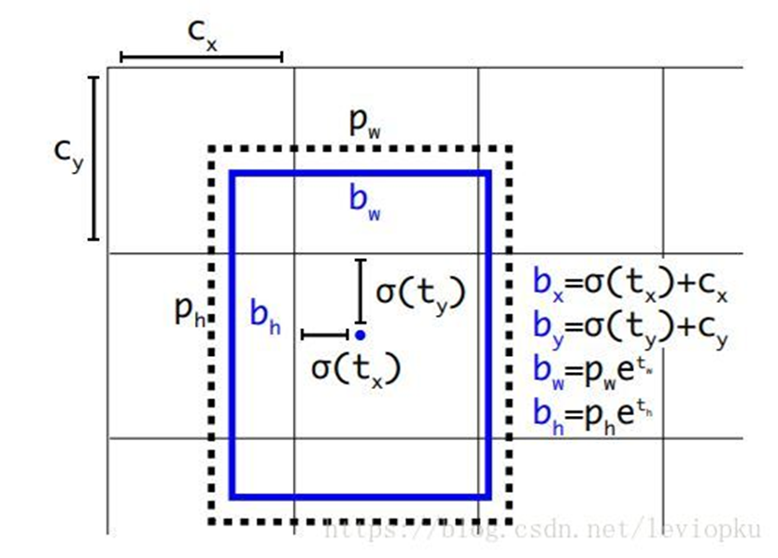
YOLO V5
Auto Learning Bounding Box Anchors-自适应锚框
在之前的YOLO-V3中采用 k 均值和遗传学习算法对自定义数据集进行分析，获得适合自定义数据集中对象边界框预测的预设锚定框。
在YOLO-v5中锚框是基于训练数据自动学习得到的！

Slide 11
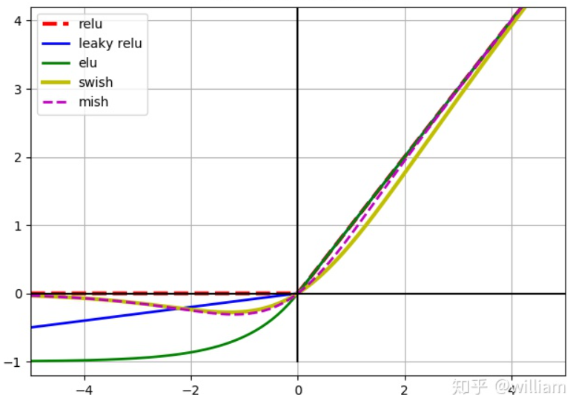
YOLO V5
激活函数
激活函数的选择对于深度学习网络是至关重要的。YOLO V5的作者使用了 Leaky ReLU 和 Sigmoid 激活函数。
中间/隐藏层使用了 Leaky ReLU 激活函数，最后的检测层使用了 Sigmoid 形激活函数。而YOLO V4使用Mish激活函数。
由于Mish函数在计算上更昂贵，因而做了此改进。

Slide 12
YOLO V5
优化函数
YOLO V5的作者为我们提供了两个优化函数Adam和SGD，并都预设了与之匹配的训练超参数。默认为SGD。
YOLO V4使用SGD。
YOLO V5的作者建议是，如果需要训练较小的自定义数据集，Adam是更合适的选择，尽管Adam的学习率通常比SGD低。但是如果训练大型数据集，对于YOLOV5来说SGD效果比Adam好。
实际上学术界上对于SGD和Adam哪个更好，一直没有统一的定论，取决于实际项目情况。

Slide 13
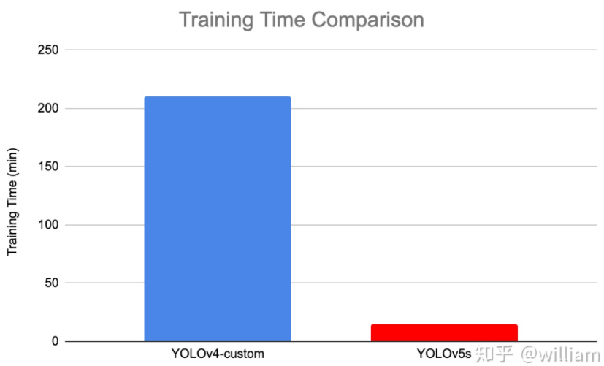
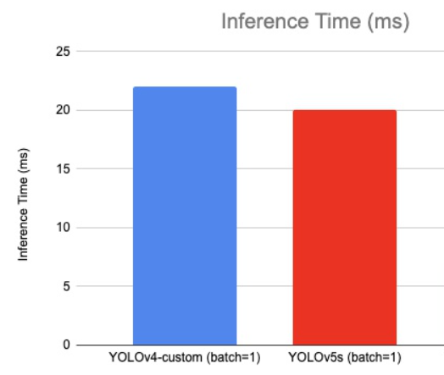
YOLO V5
总结
总体来说4和5在网络结构上大体一样，只不过在个别模块做了稍许优化。YOLO V4 在性能上优于YOLO V5，但是在灵活性与速度上弱于YOLO V5。由于YOLO V5仍然在快速更新，因此YOLO V5的最终研究成果如何，还有待分析。

